Slide 1
Coiffeur

Slide 2
INHALT
Warum und Wo?
Betrieb
Produkte
Vergleich
Arbeiten
Lehre/Lohn
Fragen?
Schluss

Slide 3
WARUM UND WO?
Warum wählte ich diesen Beruf?
Von wo habe ich die Informationen?

Slide 4
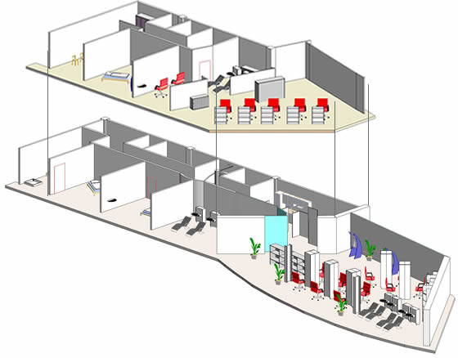
BETRIEB
Tätigkeiten
Arbeitsplatz

Slide 5
PRODUKTE

Slide 6
VERGLEICH
Themen | Coiffeur | Tpa
Arbeitsplatz | Salon | Tierpraxis, Klinik
Haupt Arbeit | Haare | Tiere
Produkte | Haarspray, Gell, Wachs… | Medikamente…
Hilfsmittel | Schere, Kamm… | Stethoskop, Spritze …

Slide 7
COIFFEURE / EFZ
Anforderungen
Tätigkeiten
Vorteile
Nachteile

Slide 8
LEHRE / LOHN
Lehre
1.) Lehrjahr
2.) Lehrjahr
3.) Lehrjahr

